Slide 1
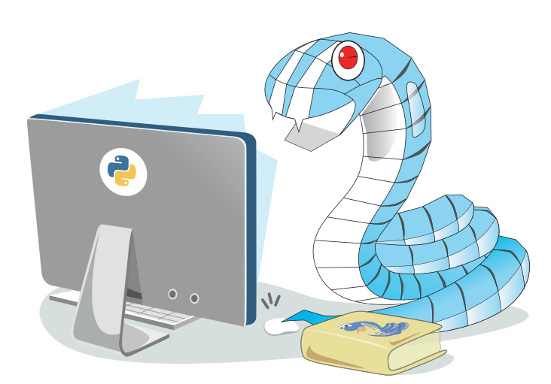
12장 오토인코더와
잠재 표현 학습

Slide 2
이장에서 배울 것들
데이터의 특징이 많아질때 발생하는 문제는 무엇일까.
특이값 분해와 커널 트릭을 이용해서 주성분을 분석해보자.
매니폴더 학습을 이용한 차원축소를 이해하고 이를 위한 선형대수 기법을 살펴보자.
특징을 추출하여 데이터를 압축하고 복원하는 방법에 대해 알아보자.

Slide 3
12.1 특징, 그리고 잠재 표현 학습
차원 축소는 데이터를 표현하기 위해 사용하는 공간을 더 낮은 차원으로 바꾸는 것
이것은 여러 가지 이유로 필요한데, 그 대표적인 이유는 차원의 저주를 피하는 것
9장의 합성곱 신경망 역시 합성곱 계층과 풀링 계층을 거치면서 불필요한 정보는 제거하고 이미지를 분류하기 위해 필요한 특징만을 뽑아 낮은 차원에 표현한 것이라 할 수 있음

Slide 4
특징 추출 과정을 단순히 차원 축소로만 바라볼 것이 아니라, 원래 데이터를 다른 공간으로 옮기는 것으로 이해해 보자
차원 축소를 통해 실습해본 내용 중에는 데이터의 압축과 복원이 있었다. 데이터를 압축해서 얻은 정보는 육안으로 관찰했을 때에는 원래 이미지에서 발견할 수 있는 특성이 전혀 없는 것
복원 연산을 통해 정보가 다 사라진 것처럼 보였던 압축 데이터에서 원래 이미지의 모습을 다시 생성할 수 있었다. 압축 데이터는 우리가 눈으로 관찰하는 것과는 전혀 다른 방식으로 데이터를 표현하는 것
눈으로는 다르게 보이지만 원래의 데이터가 가진 특징을 잃어버리지 않는다. 만약 이 압축 이미지가 원래 데이터가 가진 정보 중에서 가장 중요한 정보를 더 많이 추출할 수 있다면 복원 과정에서 원래의 데이터를 더 잘 재현하게 될 것이다. 이를 위해서 LLE, Isomap, t-SNE 등의 기법이 제안

Slide 5
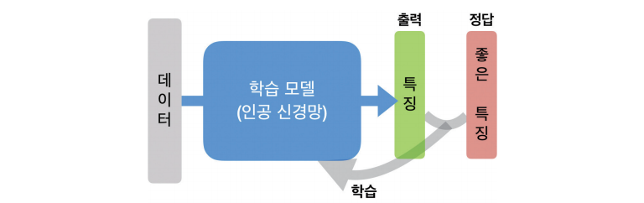
데이터에서 중요한 특징을 추출하는 일은 매우 중요하다. 그리고 차원 축소 기법은 특징 추출 기술의 일종
더 나은 특징을 추출하기 위한 방법은 없을까? 특히 우리가 다룬 인공 신경망을 이용하여 데이터에서 가장 좋은 특징을 찾게 하는 방법은 없을지 고민해 보자. 아래와 같은 방식의 학습 방식을 생각할 수 있음

Slide 6
데이터를 입력으로 하여 특징을 출력하는 학습 모델을 만드는 일은 신경망을 이용하여 어렵지 않게 만들 수 있다. 다음으로 지도학습을 적용하기 위해 좋은 특징을 정답으로 제공
이를 출력과 비교하여 학습을 수행하는 것이다. 그런데, 여기서의 문제는 "좋은 특징"이라는 것이 무엇인가 하는 것이다. 이러한 정답이 존재한다면 우리는 학습을 할 필요 없이 이 좋은 특징을 그대로 사용하면 될 것

Slide 7
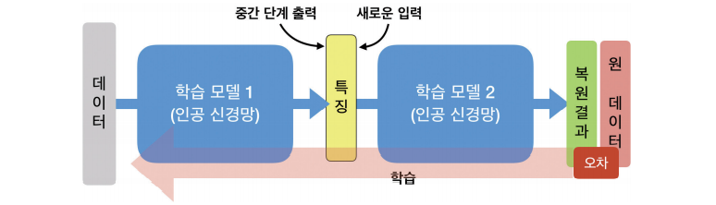
이 문제를 해결하기 위해 우리는 다음과 같은 모델을 고안할 수 있을 것이다. 데이터를 이용하여 특징을 추출하는 학습 모델을 앞의 모델과 같이 둔다.
이 특징은 그 다음 학습 모델에 입력으로 제공된다. 그리고 이 뒷쪽 모델의 목표는 원래의 데이터와 같은 차원의 공간에 존재하는 복원 데이터이다. 이제 최종 결과가 목표로 삼아야 할 정답은 명확하다. 최초 입력으로 사용된 원 데이터가 정답이 됨

Slide 8
오토인코더^{autoencoder}는 이러한 개념의 학습 구조를 구현한 것으로 학습 모델 1은 인코더^{encoder}, 학습 모델 2는 디코더^{decoder}
이 방법은 11장의 방법과 달리 차원을 축소하는 일에만 제한되지 않는다. 입력 데이터를 우리가 관심을 가지는 데이터 공간의 일부만을 제한적으로 드러내는 표본이라고 할 때, 이 데이터를 포함하는 미지의 큰 데이터 집단은 어떤 특징을 가지는지 파악하기 위해 사용할 수도 있을 것
이러한 중간 단계 출력이 존재하는 공간을 잠재 공간^{latent space}, 그리고 데이터를 이 공간에 표현한 것을 잠재 표현^{latent representation}
이 장에서는 주로 차원 축소에 대해서 살펴 보겠지만, 오토인코더 개념은 입력 데이터의 분포를 학습하여 얻은 잠재 표현을 이용하여 다양한 분야, 특히 데이터를 생성하는 모델에 응용
변분 오토인코더^{variational autoencoder} 등과 같은 데이터 생성을 주목적으로 하는 모델들에 대해서 더 깊은 심화학습을 권함

Slide 9
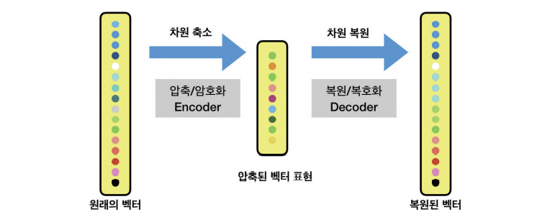
12.2 압축과 복원 - 오토인코더로 구현하기
차원 축소를 이용하여 데이터의 크기를 줄이는 압축을 한 뒤에 다시 원래의 이미지를 얻는 복원 과정을 해 본 적이 있다. 이것은 다음과 같은 데이터의 변화

Slide 10
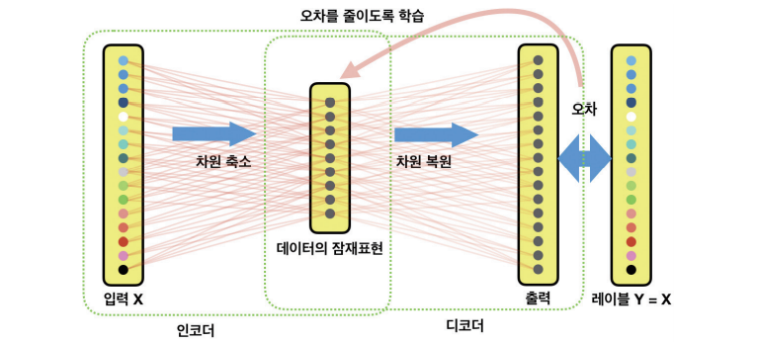
이 과정을 신경망으로 다음과 같이 구현하면 어떨까? 입력 계층을 하나의 은닉 계층으로 연결했다. 그리고 이 은닉 계층은 다시 입력과 동일한 차원의 출력 계층으로 연결됨
만약 정답 레이블로 입력과 동일한 벡터를 제공해 보자. 출력이 입력과 동일하게 나오도록 신경망이 학습된다면, 이것은 원래의 데이터를 복원할 수 있는 압축된 잠재 표현^{latent representation}을 학습하는 것과 같은 것이 될 것
잠재 표현은 입력 데이터를 잘 표현하는 특징이기도 하다. 따라서 사람의 개입 없이 특징을 추출하는 역할을 할 수도 있음

Slide 11
이러한 학습 방법은 출력이 언제나 입력과 같은 것이 목표이므로 신경망의 출력이 우리의 관심이 아니다. 원래의 데이터를 압축적으로 표현하는 잠재 표현을 우리가 설계한 차원 축소 기법을 통해 얻는 것이 아니라, 신경망이 자동으로 생성한 모델을 통해 얻는 것이다. 이것을 오토인코더^{autoencoder}라고 함
이러한 오토인코더를 케라스 API를 이용하여 신경망으로 만들기 위해서는 모델을 인코더와 디코더로 구분한다. 그리고 예측 단계에서는 인코더만을 사용하는 것이다. 따라서 keras.model 서브 모듈에 있는 Sequential 클래스를 이용하여 오토인코더를 만든다면 다음과 같은 두 개의 계층 그룹으로 분리하여 만들어야함
여기서 decoding_layers는 encoding_layers의 출력을 가져와서 입력으로 사용한다. 따 라서 전체적인 오토인코더는 다음과 같이 두 모델을 결합

Slide 12
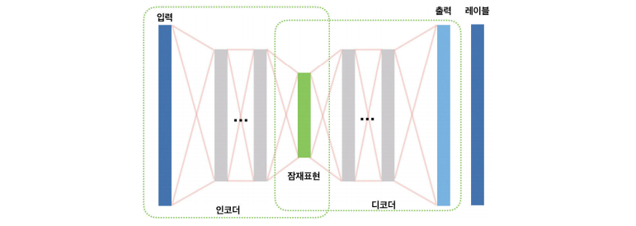
학습 과정은 입력과 출력 레이블을 동일하게 지정하는 것을 제외하고는 다른 신경망과 동일한 방식으로 이루어짐
그리고 이 오토인코더를 사용하여 데이터의 차원을 축소하거나 잠재표현을 얻고 싶을 때는 다음과 같이 인코더 부분만 사용하여 예측 함수 predict()를 사용
오토인코더는 다층 퍼셉트론과 동일한 구조이다. 따라서 앞에서 살펴본 것처럼 잠재 표현을 나타내는 은닉층 하나만을 두는 것이 아니라 아래와 같이 여러 개의 은닉층을 두는 구조로 쉽게 확장할 수 있음

Slide 13
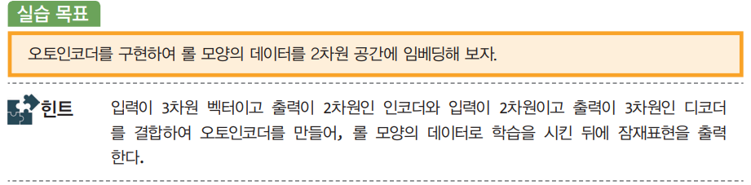
LAB¹²⁻¹ 오토인코더로 차원 축소하기
교재의 해답 코드를 하나하나 단계별로 수행해
봅니다

Slide 14
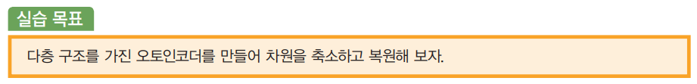
LAB¹²⁻² 다층 구조 오토인코더로 차원 축소/복원
교재의 해답 코드를 하나하나 단계별로 수행해
봅니다

Slide 15
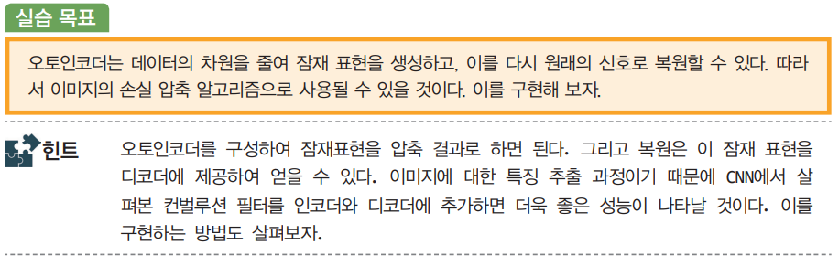
LAB¹²⁻³ 오토인코더를 이용한 이미지 압축과 복원
교재의 해답 코드를 하나하나 단계별로 수행해
봅니다

Slide 16
12.3 잠재 표현으로 새로운 데이터 만들기
오토 인코더를 사용하여 데이터의 특징을 잘 유지한 잠재 표현을 찾을 수 있다면 이를 활용하는 응용을 생각해 볼 수 있음
이번 절에서는 오토인코더를 이용하여 새로운 데이터를 생성하는 초보적인 데이터 생성기를 살펴보자. 학습이 끝난 뒤에, 같은 클래스에 속하는 데이터들만 인코더를 통과시키면 해당 클래스에 속한 데이터들의 잠재 표현을 얻을 수 있을 것
이 데이터를 이용하여 해당 클래스를 대표하는 이상적인 데이터를 만들 수 있지 않을까?

Slide 17
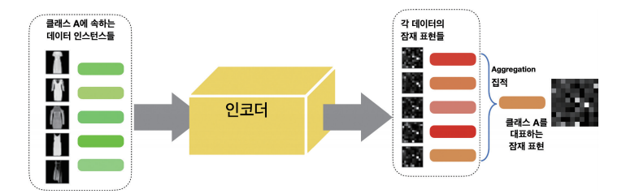
특정한 클래스 A에 속하는 데이터 인스턴스를 인코더에 입력하면 각각의 데이터들의 특징을 잘 유지하는 잠재 표현을 얻을 수 있음
이 데이터들을 평균값을 구하는 것과 같은 집적화^{aggregation} 연산을 통해 하나의 잠재 표현으로 만들어 클래스 A를 대표하는 잠재 표현이라고 할 수 있음

Slide 18
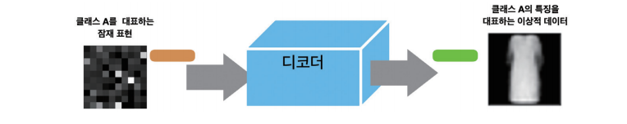
얻은 대표 잠재 표현을 디코더에 입력하면 어떻게 될지 생각해 보자.
아래와 같이 해당 클래스를 대표하는 잠재 표현을 입력받은 디코더는 해당 클래스의 특징을 가장 잘 드러내는 새로운 이상적인 데이터를 만들어 낼 것

Slide 19
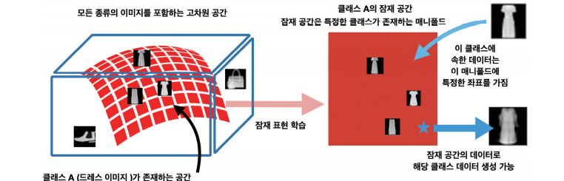
플라톤^{Plato:Platon}은 저서 국가^{Republic:Politeia}에서 동굴의 비유를 통해 진리의 본질에 대해 이야기한 바가 있다. 이 비유에서 동굴에 갇혀 고개를 돌릴 수 없는 죄수는 사물의 본질을 보지 못 하고 벽에 비친 그림자를 실체로 여긴다고 하였다.
우리가 관찰할 수 있는 데이터를 이러한 그림자라고 봤을 때, 잠재 공간과 잠재 표현을 찾는 일은 그림자의 본질적 모습을 찾는 것이라고 할 수 있음

Slide 20
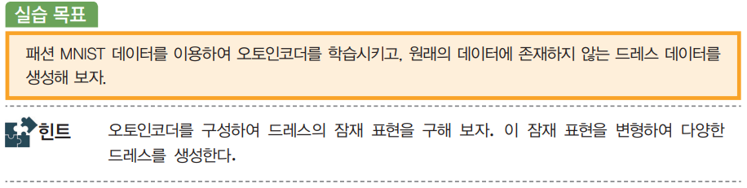
LAB¹²⁻⁴ 오토인코더를 이용한 데이터 생성
교재의 해답 코드를 하나하나 단계별로 수행해
봅니다

Slide 21
핵심 정리
인공 신경망을 이용하여 입력을 출력의 정답 레이블로 사용하는 모델을 구현할 수 있는데, 이러한 모델을 오토인코더라고 부른다.
오토인코더의 1단계 학습 모델에서 중간 단계 출력을 생성하고, 이 중간 출력을 입력으로 하는 2단계 학습 모델이 원래의 데이터를 복원하게 하면 중간 단계의 출력은 원래 데이터의 중요한 특징을 담게 된다.
오토인코더의 1단계 모델을 인코더, 2단계 모델을 디코더라고 부른다.
오토인코더의 중간 계층은 입력 데이터의 잠재 표현을 담게 된다.
잠재 표현이 존재하는 공간이 잠재 공간이다.
잠재 표현의 차원을 조절하여 다양한 크기의 차원 축소가 가능하다.

Slide 22
오토인코더가 만들어내는 잠재표현을 이용하여 데이터의 압축과 복원이 가능하다.
오토인코더의 연결망은 일반적인 퍼셉트론 뿐만 아니라 다양한 구조가 가능하므로 데이터의 특성에 따라 여러 가지 접근법을 사용할 수 있다.
이미지 데이터의 압축과 복원을 위해서는 컨볼루션 신경망을 사용하는 오토인코더를 통해 성능을 높일 수 있다.
컨볼루션 신경망으로 인코더를 구현하면, 디코더 단계에서는 디컨볼루션을 적용해야 한다.
컨벌루션 신경망을 이용한 오토인코더는 이미지 데이터의 특징을 잘 유지한 압축과 복원이 가능하다.
잠재 표현을 차원 축소에만 사용하지 않고, 입력 데이터가 가진 특징을 파악하는 다양한 용도로 사용할 수 있다.
가지고 있는 데이터의 주요 특징을 파악하고, 이러한 특징과 일치하는 새로운 데이터를 생성하는 생성 모델도 잠재 표현 개념을 이용하여 고안할 수 있다

Slide 23
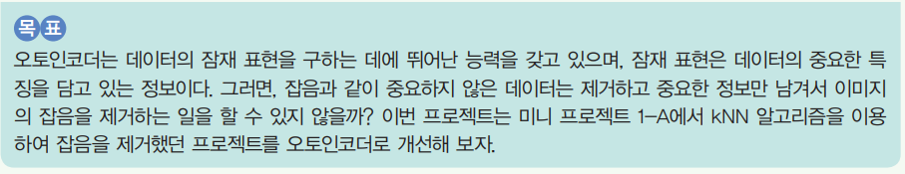
미니 프로젝트^{A2} 잡음제거: 오토인코더 활용

Slide 24
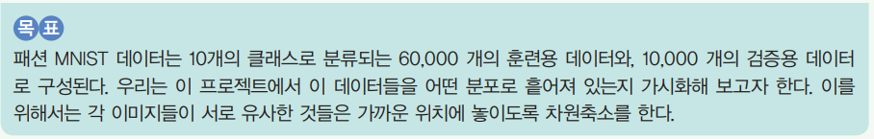
미니 프로젝트^{C1} 차원축소: 데이터 분포 가시화

